Slide 1
CHỦ ĐỀ 8
PHÉP NHÂN, PHÉP CHIA
BÀI 37
PHÉP NHÂN

Slide 2







TÀU ƠI
MÌNH ĐI ĐÂU THẾ
Trò chơi này thuộc bản quyền của trang Sen Đá, thầy cô có nhu cầu tham khảo thêm các trò chơi dạy học khác có thể liên hệ với trang của Sen Đá qua địa chỉ facebook bên dưới
https://www.facebook.com/TheGioiTroChoiDayHoc
Gmail: SenDaStudio4291@gmail.com

Slide 3




Chúng ta sẽ cùng theo một
chuyến tàu để đến tham quan nơi
sinh sống của các muôn thú.
Muốn vậy, các em hãy cố gắng
trả lời đúng những câu hỏi nhé!
Sẵn sàng cho chuyến tham quan nào!

Slide 4




Đúng
4
6
8
Trò chơi này thuộc bản quyền của trang Sen Đá, thầy cô có nhu cầu tham khảo thêm các trò chơi dạy học khác có thể liên hệ với trang của Sen Đá qua địa chỉ facebook bên dưới
2
4
x
https://www.facebook.com/TheGioiTroChoiDayHoc
Gmail: SenDaStudio4291@gmail.com

Slide 5



Đúng
2x5
2+5
5x2
Trò chơi này thuộc bản quyền của trang Sen Đá, thầy cô có nhu cầu tham khảo thêm các trò chơi dạy học khác có thể liên hệ với trang của Sen Đá qua địa chỉ facebook bên dưới
5
5
+
https://www.facebook.com/TheGioiTroChoiDayHoc
Gmail: SenDaStudio4291@gmail.com

Slide 6
LUYỆN TẬP

Slide 7








YÊU CẦU CẦN ĐẠT
Ôn tập về phép nhân
Thực hiện chuyển phép nhân thành phép cộng các số hạng bằng nhau và ngược lại.
Thực hiện giải toán.
Notes:
Thầy cô gõ mục tiêu theo bài giảng của mình vào ô text

Slide 8



1
a) Viết 2 + 2 + 2 + 2 + 2 = 10 thành phép nhân.
2
$$×$$
5
=
10
b) Viết phép nhân 5 $×$7 = 35 thành phép cộng các số hạng bằng nhau.
5 + 5 + 5 + 5 + 5 + 5 + 5 = 35
Viết 3 + 3 + 3 = 9 thành phép nhân.
3
$$×$$
3
=
9
Viết phép nhân 4 $×$6 = 24 thành phép cộng các số hạng bằng nhau.
4 + 4 + 4 + 4 + 4 + 4 = 24

Slide 9
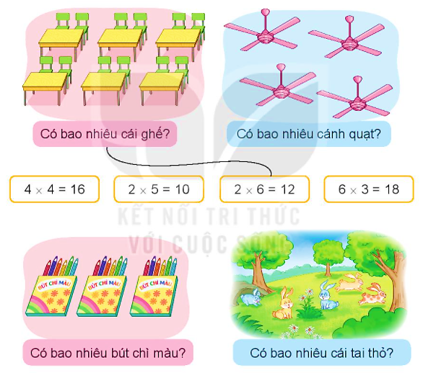
2
Tìm phép nhân phù hợp với câu trả lời cho mỗi câu hỏi.

Slide 10

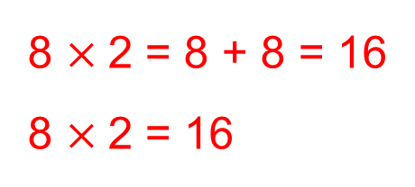
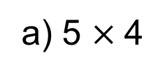
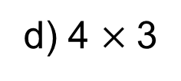
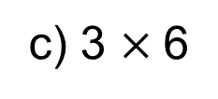
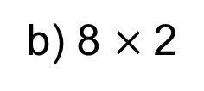
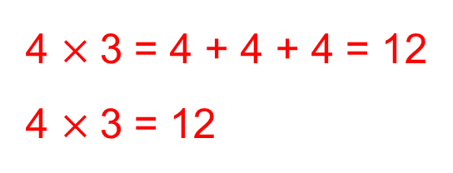
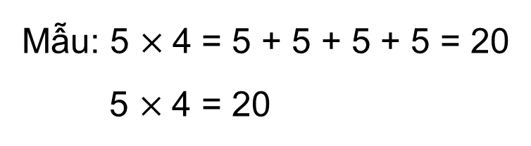
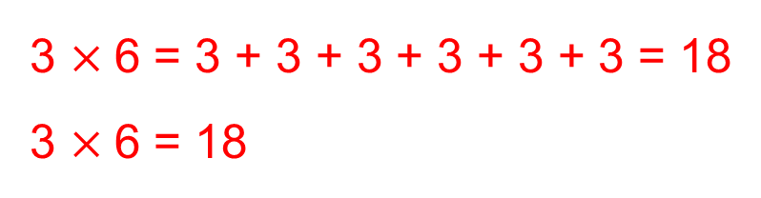
3
Tính (theo mẫu).
a) 5 $×$4
b) 8 $×$2
Mẫu: 5 $×$4 = 5 + 5 + 5 + 5 = 20
5 $×$4 = 20
8 $×$2 = 8 + 8 = 16
8 $×$2 = 16
c) 3 $×$6
d) 4 $×$3
3 $×$6 = 3 + 3 + 3 + 3 + 3 + 3 = 18
3 $×$6 = 18
4 $×$3 = 4 + 4 + 4 = 12
4 $×$3 = 12

